Slide 1
은행 계좌 관리 미니 프로젝트(평가)

Slide 2
프로젝트 개요
프로젝트 주제
  은행 계좌(입출금, 마이너스) 관리 시스템(AMS) 개발
기능 요구사항
  신규계좌 등록
  계좌 조회
  계좌 검색
  계좌 삭제
  전체계좌 조회

Slide 3
화면 설계
KOSTA은행 계좌관리 - 메인화면
계좌종류
전체
계좌번호
입출금계좌
조 회
삭 제
마이너스계좌
예금주명
검 색
비밀번호
입금금액
대출금액
신규등록
전체조회
계좌목록
(단위 : 원)
--------------------------------------------------------------------------------------------
계좌종류 계좌번호 예금주명 현재잔액 대출금액
======================================================
입출금 1111-2222-3333 홍길동 50,000
입출금 1111-2222-4444 강성구 300,000
입출금 1111-2222-5555 김기윤 1,000
마이너스 2222-2222-3333 백종현 -5,000,000 5,000,000
마이너스 2222-2222-4444 김기정 -2,000,000 5,000,000
--------------------------------------------------------------------------------------------

Slide 4
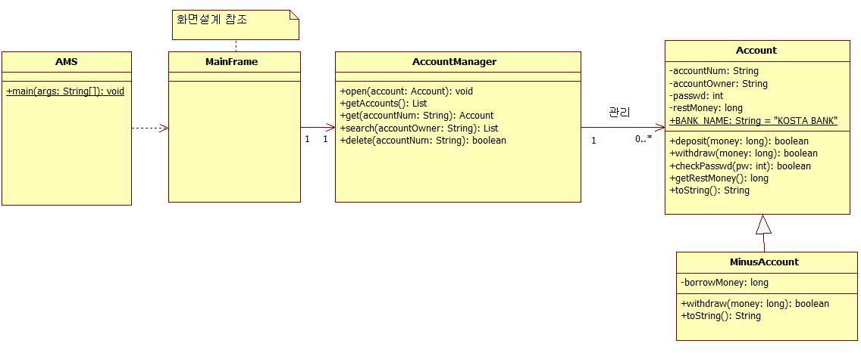
클래스 다이어그램을 이용한 설계 모델

